Slide 1


MEDIActive Youth: Informimi i Ballkanit
Epoka e Post së Vërtetës & Çrregullimi i Informacionit
Duke lundruar në peizazhin kompleks të informacionit në epokën digjitale.

Slide 2
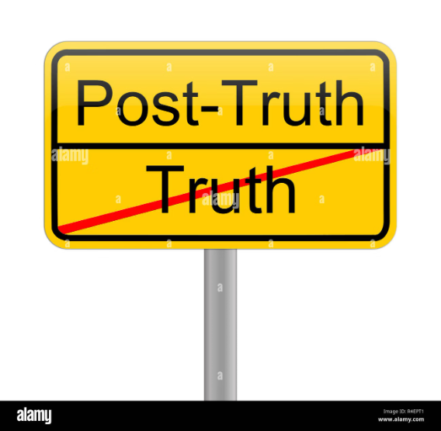
Sfida e Tepricës së Informacionit
Internet është i përmbytur me informacion, një pjesë e madhe e të cilit është e rreme, duke e lënë individin me barrën për të dalluar të vërtetën. Dezinformimi i përhapur mund të çojë në besime faktikisht të pasakta, të cilat shërbejnë si bazë për vendime politike dhe shoqërore, duke minuar mirëqenien e komunitetit.
Për ta luftuar këtë, duhet të kuptojmë se si njerëzit formojnë opinionet e tyre dhe si krijohet, përhapet dhe pse është efektive informacioni i rremë.

Slide 3
Të kuptuarit e Epokës së Post-së Vërtetës.
Pas-së vërtetës përkufizohet si rrethana në të cilat faktet objektive kanë më pak ndikim në formësimin e opinionit publik sesa thirrjet emocionale dhe bindjet personale.
Politika e pas-së vërtetës lulëzon në një mjedis të polarizuar, ku “ideja e së vërtetës është tashmë e ndarë në nocione si e vërteta ime kundrejt të vërtetës tënde”, duke forcuar edhe më shumë ndarjet shoqërore ekzistuese.

Slide 4



Çrregullimi i Informacionit: Një Vështrim më i Gjerë
Termi “lajme të rreme” është i pamjaftueshëm, pasi jo çdo përmbajtje mashtruese është domosdoshmërisht e rreme. “Çrregullimi i informacionit” përfshin shkallë të ndryshme të mashtrimit dhe dëmit, që nga ndotja e lehtë e informacionit deri te përmbajtja thellësisht mashtruese.
Keqinformim
Dezinformim
Informacion Dëmtues
Përmbajtje e qëllimshme e rreme e shpërndarë për të shkaktuar dëm (p.sh., material audio-vizual i trilluar, teori konspirative).
Informacion i rremë i shpërndarë pa qëllim për të dëmtuar (p.sh., përshkrime të pasakta fotosh, statistika jo të sakta).
Informacion i vërtetë i shpërndarë për të shkaktuar dëm, shpesh duke bërë publike të dhëna private (p.sh., deformim keqdashës i kontekstit).

Slide 5
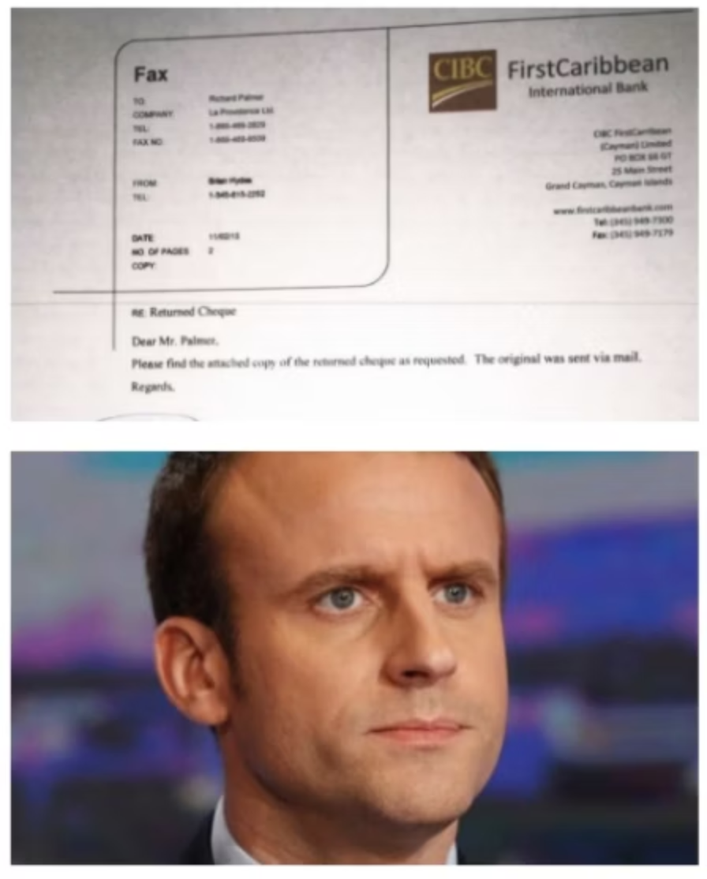
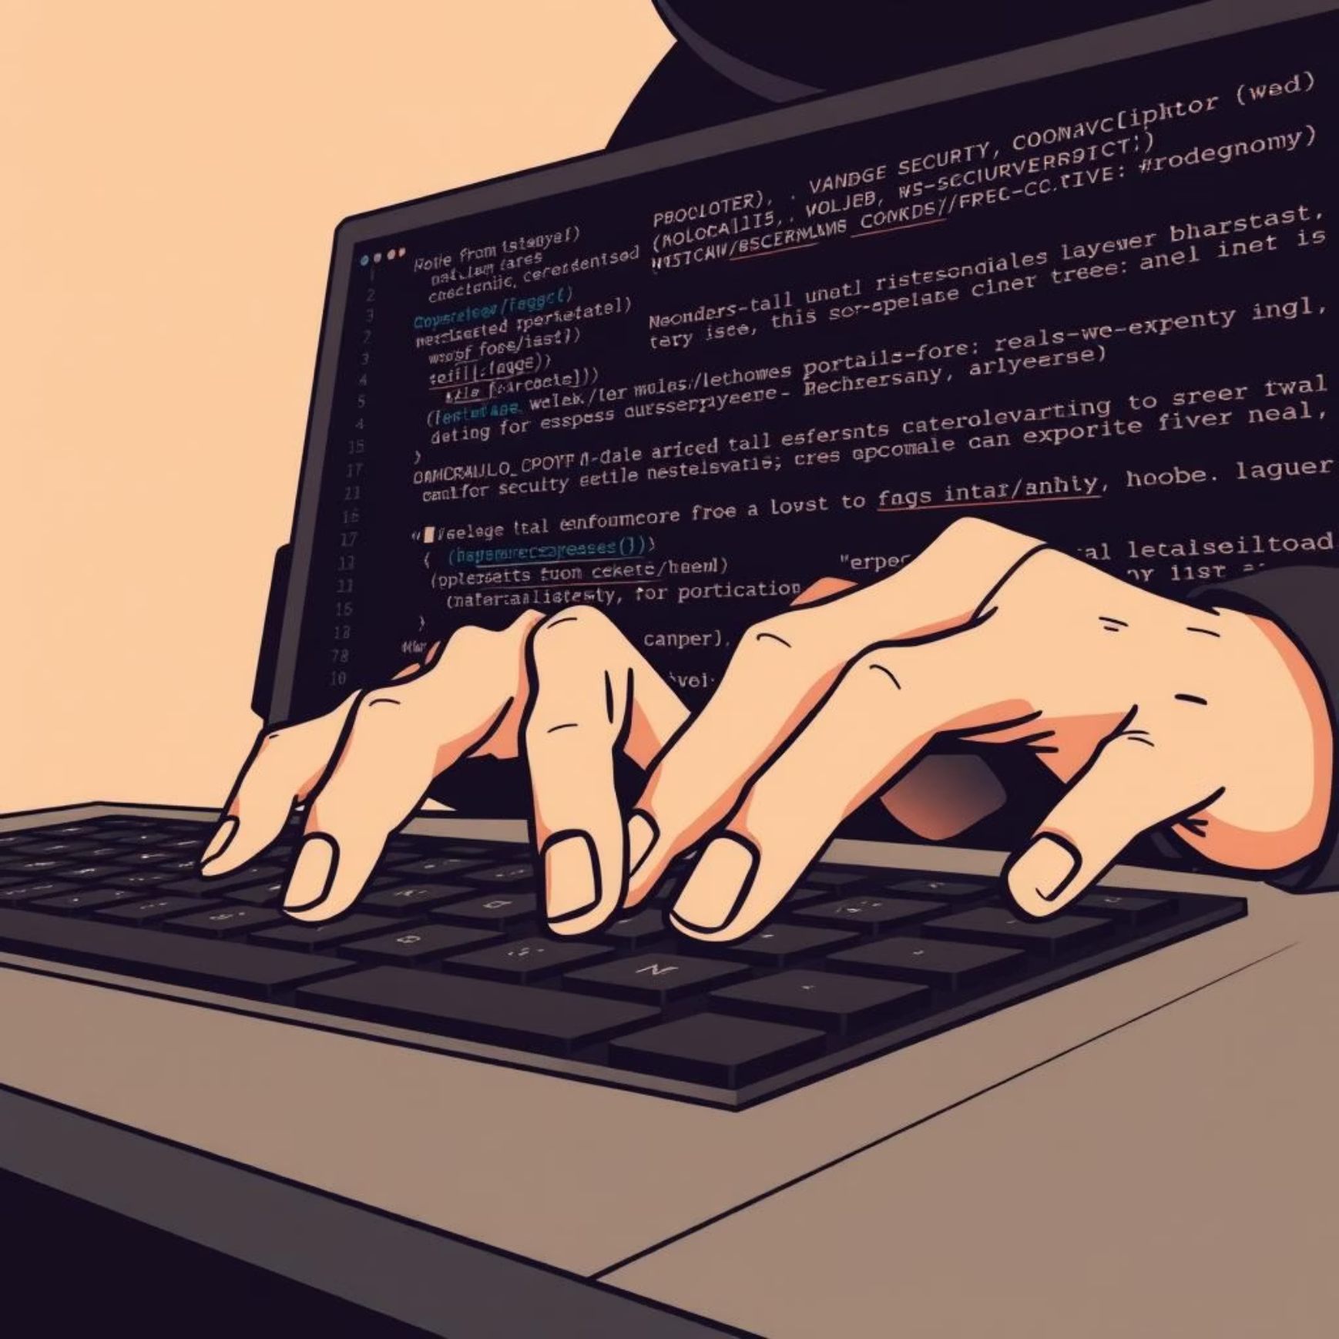
Dezinformimi në Veprim
Thashethemi për Llogarinë Offshore të Macron-it
Shpërndarja e Email-eve të Podesta-s
Gjatë zgjedhjeve presidenciale franceze të vitit 2017, dokumente të trilluar u përhapën online, duke pretenduar se Emmanuel Macron kishte një llogari sekrete offshore në Bahama. Qëllimi ishte të pengohej mbështetja e votuesve për të.
Në vitin 2016, emailet e John Podesta-s u hakuan dhe u bënë publike nga Wikileaks. Edhe pse agjencitë e inteligjencës nuk gjetën falsifikim, shpërndarja e tyre zbuloi punën e brendshme të fushatës presidenciale, duke shkaktuar dëme përmes ekspozimit të informacionit të vërtetë.

Slide 6
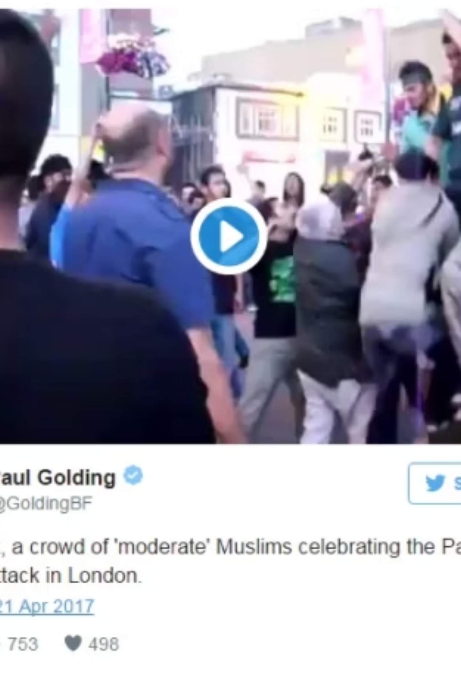
Shembull i keqinformimit
Në 2017, pas një sulmi terrorist në Paris, u shpërnda një video që pretendonte se myslimanët në Londër po festonin. Në fakt, videoja ishte nga 2009 dhe tregonte pakistanezë duke festuar një fitore në kriket. Kjo është dezinformim: informacion i rremë i shpërndarë nga dikush që nuk e dinte se ishte i pasaktë.

Slide 7
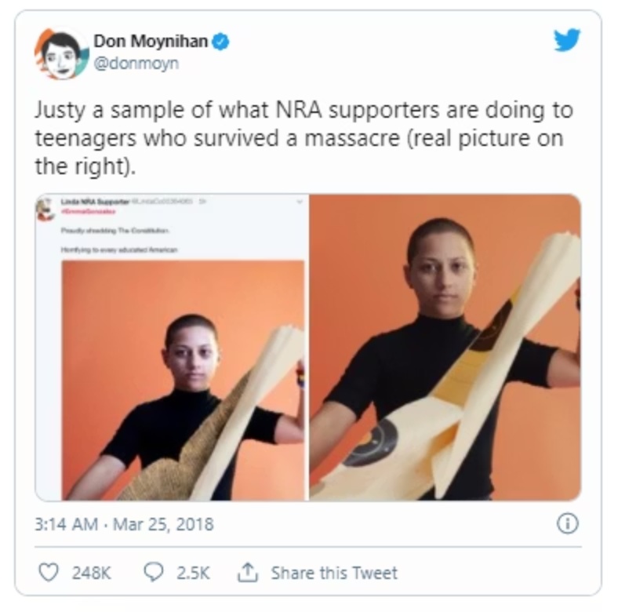
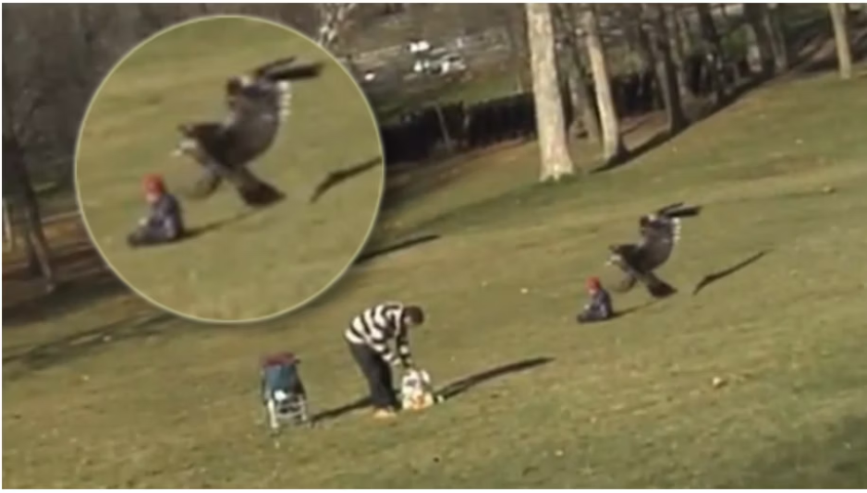

Llojet e Çrregullimit të Informacionit: Manipulim
Përmbajtje e Manipuluar
Përmbajtje e Trilluar
Video ose audio të
manipuluara thellësisht
(Deepfake)
Përmbajtje e vërtetë e modifikuar për të mashtruar.Shembull: Një video e Emma Gonzalez duke thyer një target arme u ndryshua për të treguar që po thyente Kushtetutën e SHBA-së.
Përmbajtje pa bazë faktike, e trilluar tërësisht.Shembull: Një video mashtruese e një shqiponje që rrëmben një foshnje, krijuar nga studentë të dizajnit.
Video dhe audio të trilluar që krijojnë paraqitje bindëse, por të rreme të njerëzve.

Slide 8

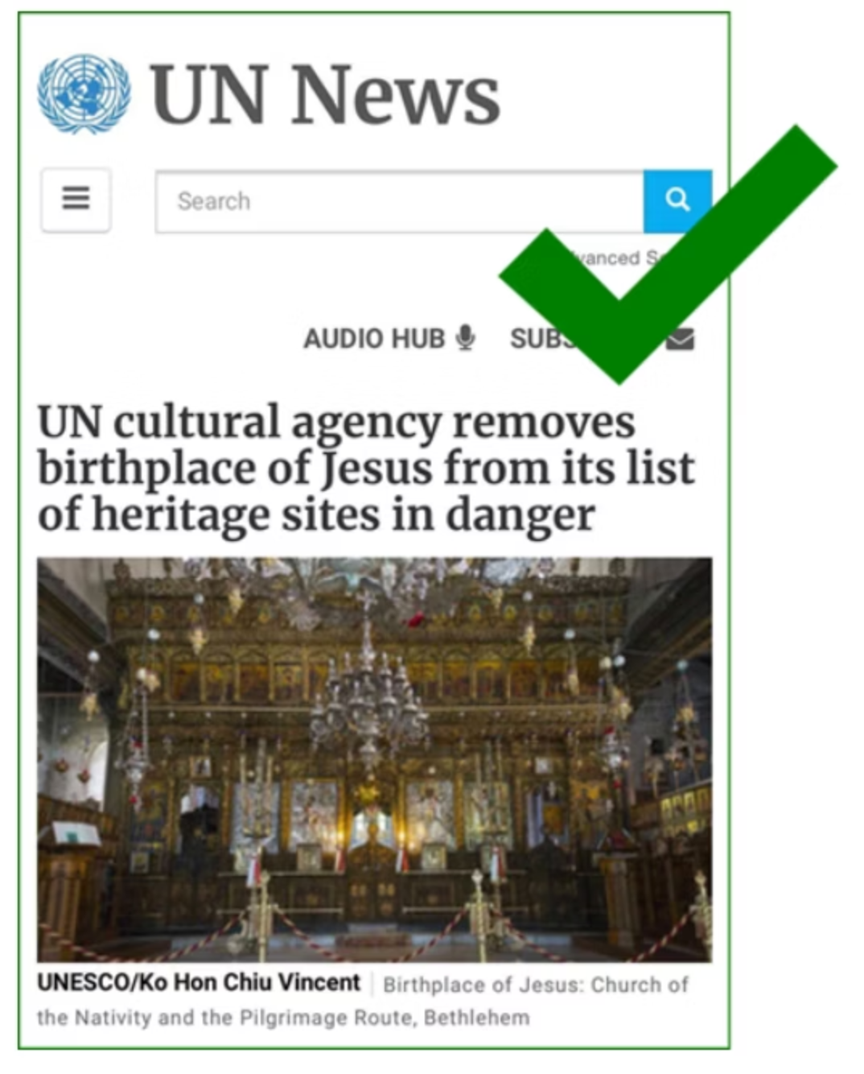
Llojet e Çrregullimit të Informacionit: Konteksti & Imponimi
Përmbajtje Mashtruese & Kontekst i Rremë
Lidhje e Rreme & Përmbajtje Impostore
Informacion i vërtetë i prezantuar jashtë kontekstit (p.sh., citate të pjesshme, statistika selektive). Përmbajtje autentike e riformuluar me informacion kontekstual të rremë (p.sh., lidhja e gabuar e mbeturinave në Hyde Park me një protestë).
Tituj mashtrues për klikime. Paraqitje si burime të vërteta (p.sh., faqe lajmesh të rreme që përdorin logo të vërteta).

Slide 9
Përballja me Çrregullimin e Informacionit
Për të lundruar në dezinformim nevojitet të menduarit kritik dhe një qasje e shumëfishtë:
01
02
03
Arsimi
Rregullimi
Teknologjia
Promovoni leximin kritik të mediave për t’i ndihmuar individët të vlerësojnë përmbajtjen në mënyrë kritike.
Platformat duhet të zbatojnë masa për të zvogëluar përhapjen e dezinformimit.
Zhvilloni mjete për të zbuluar dhe shënuar përmbajtjen e trilluar.

Slide 10

Nxitja e një të Ardhmeje të Informuar
Çrregullimi i informacionit paraqet një sfidë komplekse në botën tonë të lidhur, duke përfshirë gjithçka, nga dezinformimi pa qëllim keqdashës deri te dezinformimi i qëllimshëm dhe manipulimi.
Kuptimi i formave dhe ndikimeve të tij është hapi i parë drejt ndërtimit të reziliencës. Duke zhvilluar mendimin kritik, përmirësuar leximin e mediave dhe përdorur veprimin kolektiv, mund të lundrojmë këtë peizazh të ndërlikuar.

Slide 11
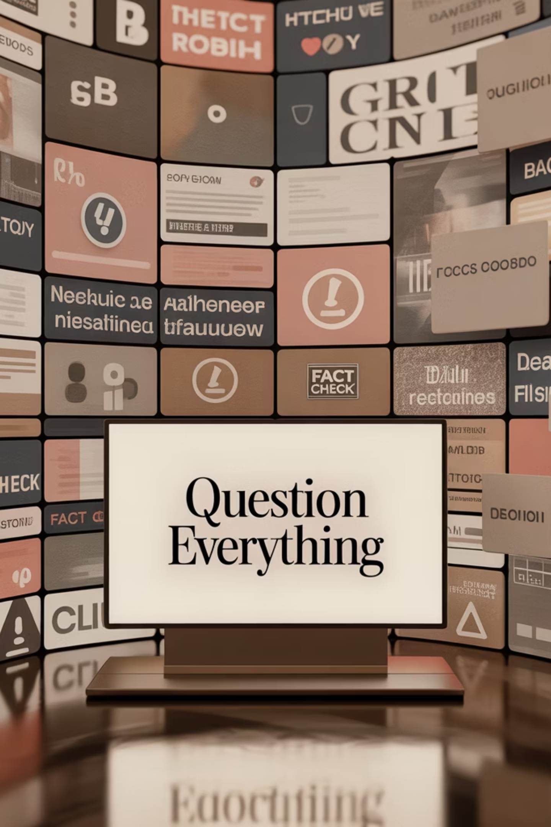
Faleminderit!
Pyetje?

